Slide 1
PRESENTACIÓN CURSO JAVASCRIPT
TEMA 7. JavaScript asíncrono

Slide 2
Índice
Función setTimeOut
JavaScript asíncrono
Concurrencia y paralelismo
Patrones asíncronos en JavaScript: Callbacks, promesas, async/await, generadores y Ajax
ApiRest. Definición
Llamada Ajax con HTTP Request
Llamadas API con fetch

Slide 3
Función setTimeOut
Si queremos que después de un tiempo determinado se haga el llamado de una función, entonces lo que debemos usar es el método “setTimeout”. El método setTimeOut utiliza 2 argumentos como vemos a continuación:
Funci : Requerido. Es la función que se ejecutará después de un determinado tiempo.
miSetOut : Con esta variable podemos detener la llamada de la función con el método clearTimeout.
Tiempo : Requerido. Es el tiempo transcurrido antes que se ejecute la función(Esta en milisegundos 1000 ms).

Slide 4
JavaScript asíncrono
La asincronía es uno de los pilares fundamentales de Javascript. Cuando comenzamos a programar, normalmente realizamos tareas de forma síncrona, llevando a cabo tareas secuenciales que se ejecutan una detrás de otra, de modo que el orden o flujo del programa es sencillo de observar en el código:
Sin embargo, en el mundo de la programación, tarde o temprano necesitaremos realizar operaciones asíncronas, especialmente en ciertos lenguajes como Javascript, donde tenemos que realizar tareas que tienen que esperar a que ocurra un determinado suceso que no depende de nosotros, y reaccionar realizando otra tarea sólo cuando dicho suceso ocurra.

Slide 5
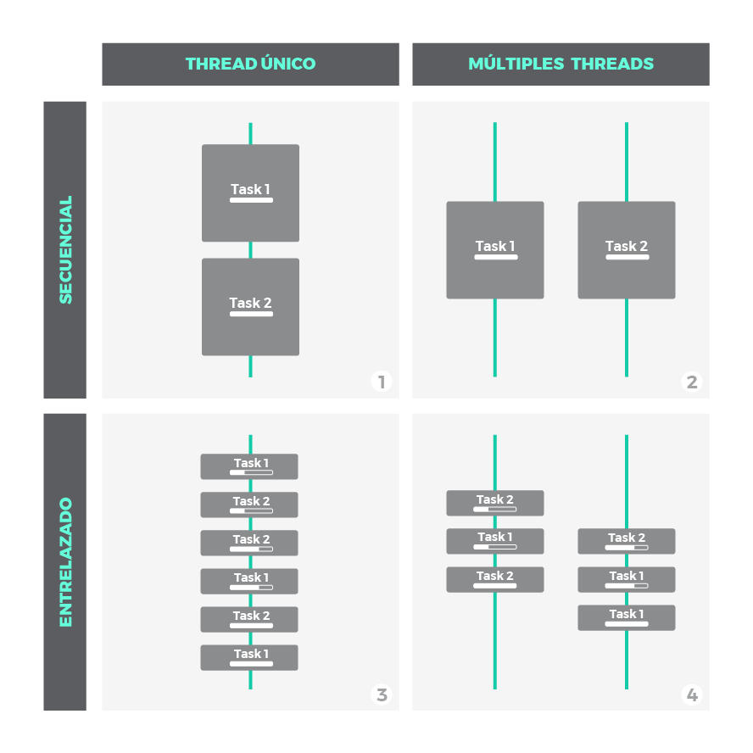
Concurrencia y paralelismo
Concurrencia: cuando dos o mas tareas progresan simultáneamente.
Paralelismo: cuando dos o mas tareas se ejecutan, literalmente, a la vez, en el mismo instante de tiempo.
Escenario 1: no es ni concurrente ni paralelo. Es simplemente una ejecución secuencial, primero una tarea, después la siguiente.
Escenario 2, 3 y 4: son escenarios donde se ilustra la concurrencia bajo distintas técnicas:
Escenario 3: muestra como la concurrencia puede conseguirse con un único thread. Pequeñas porciones de cada tarea se entrelazan para que ambas mantengan un progreso constante. Esto es posible siempre y cuando las tareas puedan descompuestas en subtareas mas simples.
Escenario 2 y 4: ilustran paralelismo, utilizando multiples threads donde las tareas o subtareas corren en paralelo exactamente al mismo tiempo. A nivel de thread, el escenario 2 es secuencial, mientras que 4 aplica entrelazado.

Slide 6
Patrones asíncronos en JavaScript. Callbacks
Los callbacks son la pieza clave para que Javascript pueda funcionar de forma asíncrona.
Un callback no es más que una función que se pasa como argumento de otra función, y que será invocada para completar algún tipo de acción.
A continuación, se muestra un ejemplo de utilización de callback:
Notes:
En el head se puede poner títulos, que se muestran el la cabecera de la pestaña del browser. Podemos incluir mas información cómo decirle que codificación deseamos usar o links a hojas de estilos o scripts que deseemos ejecutar.

Slide 7
Patrones asíncronos en JavaScript. Promesas
Una promesa es un objeto que representa el resultado de una operación asíncrona. Este resultado podría estar disponible ahora o en el futuro. A las promesas les adjuntamos callbacks, en lugar de pasarlos directamente a la función asíncrona.
A continuación, se muestra un ejemplo de utilización de promesas:
Notes:
En el head se puede poner títulos, que se muestran el la cabecera de la pestaña del browser. Podemos incluir mas información cómo decirle que codificación deseamos usar o links a hojas de estilos o scripts que deseemos ejecutar.

Slide 8
Patrones asíncronos en JavaScript. Generadores
Los generadores (funciones generadoras) son un tipo especial de funciones con una poderosa cualidad: son funciones de las que se puede salir y volver a entrar, manteniendo su contexto tal cual lo habíamos dejado. Es decir, son funciones cuya ejecución podemos pausar.
A continuación, se muestra un ejemplo de utilización de generadores:
Esta función cuenta hasta tres, devolviendo en cada pausa que marca yield el valor que tiene a la derecha. Es decir, en la primera iteración el valor 1, en la segunda el valor 2 y en la tercera el 3.
Notes:
En el head se puede poner títulos, que se muestran el la cabecera de la pestaña del browser. Podemos incluir mas información cómo decirle que codificación deseamos usar o links a hojas de estilos o scripts que deseemos ejecutar.

Slide 9
Patrones asíncronos en JavaScript. Async/await
Las palabras clave async y await surgieron para simplificar el manejo de las promesas. Son puro azúcar para hacer las promesas más amigables, escribir código más sencillo, reducir el anidamiento y mejorar la trazabilidad al depurar. Pero recuerda, async \ await y las promesas son lo mismo en el fondo.
Veamos un ejemplo sencillo:
Notes:
En el head se puede poner títulos, que se muestran el la cabecera de la pestaña del browser. Podemos incluir mas información cómo decirle que codificación deseamos usar o links a hojas de estilos o scripts que deseemos ejecutar.

Slide 10
Patrones asíncronos en JavaScript. Ajax
AJAX (JavaScript Asíncrono y XML) es un término nuevo para describir dos capacidades de los navegadores que han estado presentes por años, pero que habían sido ignoradas por muchos desarrolladores Web, hasta hace poco que surgieron aplicaciones como Gmail, Google suggest y Google Maps.
Las dos capacidades en cuestión son:
La posibilidad de hacer peticiones al servidor sin tener que volver a cargar la página.
La posibilidad de analizar y trabajar con documentos XML.
Notes:
En el head se puede poner títulos, que se muestran el la cabecera de la pestaña del browser. Podemos incluir mas información cómo decirle que codificación deseamos usar o links a hojas de estilos o scripts que deseemos ejecutar.

Slide 11


APIRest
Una API no es más que, por una parte la definición de las funciones que puede realizar un software y por otra parte la metodología que podemos utilizar para comunicarnos con él (junto con la información que le debemos transmitir).
Existen dos alternativas populares para consumir o comunicarnos una API REST desde javascript:
Fetch API
La Biblioteca Axios
Notes:
En el head se puede poner títulos, que se muestran el la cabecera de la pestaña del browser. Podemos incluir mas información cómo decirle que codificación deseamos usar o links a hojas de estilos o scripts que deseemos ejecutar.

Slide 12
Llamada Ajax con HTTP Request
Para realizar una petición HTTP usando JavaScript, es necesario crear una instancia de una clase que provea esta funcionalidad.
GET y POST son dos métodos del protocolo HTTP que podemos ver como formas de envío de datos a través de internet. Tanto GET como POST son muy conocidos debido a su uso en formularios.
Para realizar una petición GET con Ajax no hemos de establecer ninguna cabecera específicamente. En cambio con POST sí hemos de hacerlo. Los parámetros a enviar mediante POST con Ajax se construyen como una cadena de texto dato1=valor1&dato2=valor2& … &daton=valorN
Notes:
En el head se puede poner títulos, que se muestran el la cabecera de la pestaña del browser. Podemos incluir mas información cómo decirle que codificación deseamos usar o links a hojas de estilos o scripts que deseemos ejecutar.

Slide 13
Llamadas a API con Fetch
El API fetch es un nuevo estándar que viene a dar una alternativa para interactuar por HTTP, con un diseño moderno, basado en promesas, con mayor flexibilidad y capacidad de control a la hora de realizar llamadas al servidor. Devuelve un objeto con dos métodos, uno then() y otro catch() a la que pasaremos una función que será invocada cuando se obtenga la respuesta o se produzca un error.
Notes:
En el head se puede poner títulos, que se muestran el la cabecera de la pestaña del browser. Podemos incluir mas información cómo decirle que codificación deseamos usar o links a hojas de estilos o scripts que deseemos ejecutar.

